Slide 1


React – Redux with Hooks

Slide 2

Hooks — нововведение в React 16.8, которое позволяет использовать состояние и другие возможности React без написания классов.

Slide 3
React Hooks позволяют:
извлечь логику состояния из компонента и повторно использовать
разбить один компонент на маленькие функции по их назначению (например, подписке или загрузке данных)
иметь больше возможностей React без написания классов
писать меньше кода

Slide 4
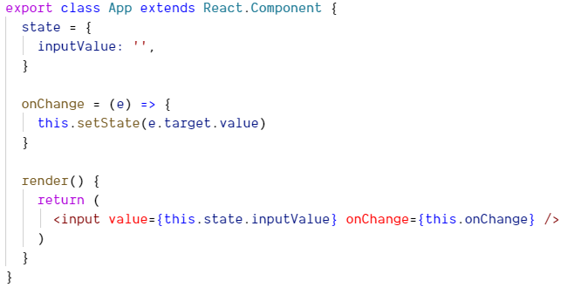
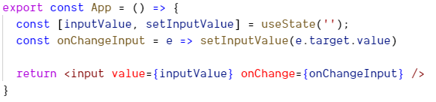
Хук состояния useState

Slide 5
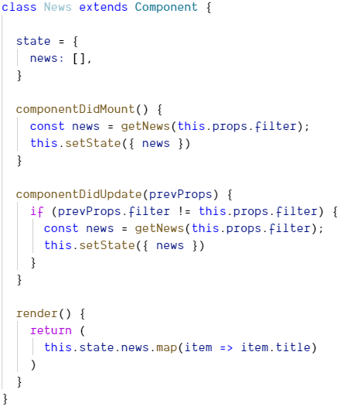
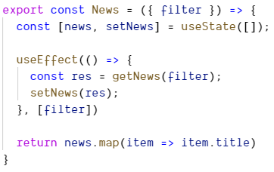
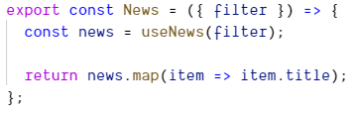
Хук эффекта useEffect

Slide 6
Правила хуков
Хуки следует вызывать только на верхнем уровне. Не вызывайте хуки внутри циклов, условий или вложенных функций.
Хуки следует вызывать только из функциональных компонентов React.

Slide 7
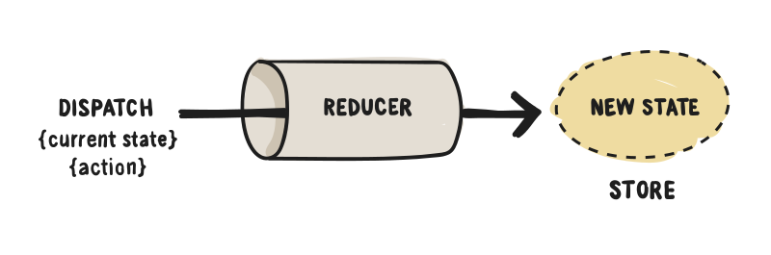
Redux
Redux – библиотека для работы со стейтом приложения.

Slide 8
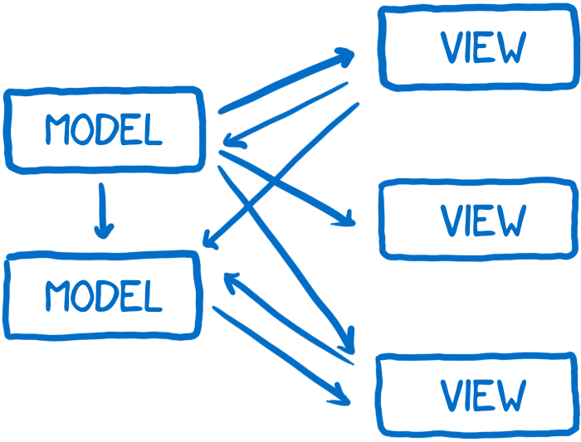

Slide 9
3 принципа Redux
Стейт - единственный источник правды.
Стейт иммутабельный.
Все изменения происходят через чистые функции.

Slide 10
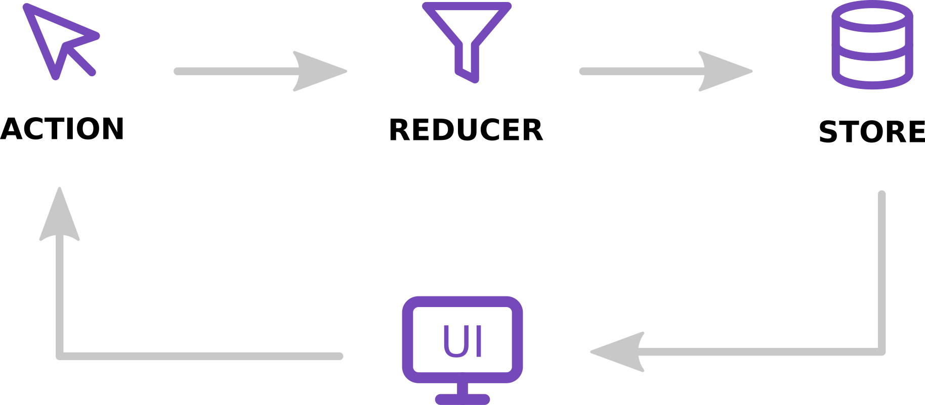
3 основные части Redux:
Actions – описывают что произошло (js объект)
Reducers – чистые функции, которые описывают как изменяется стейт
Store – хранит состояние приложения

Slide 11

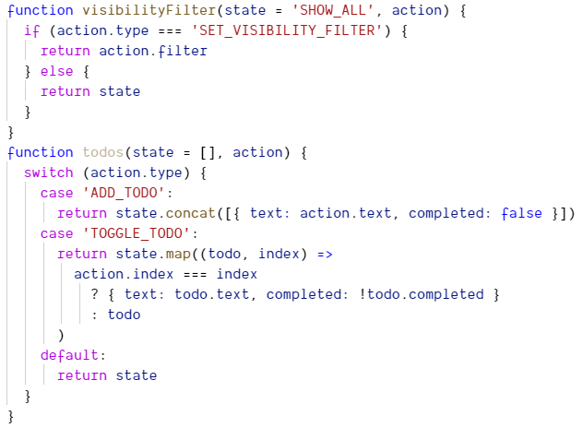
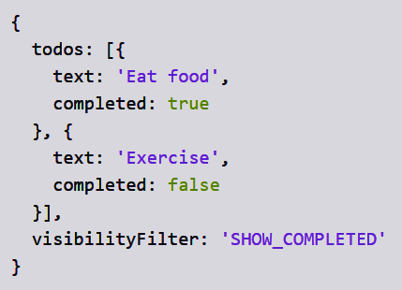
Actions:
Reducers:
Store:

Slide 12

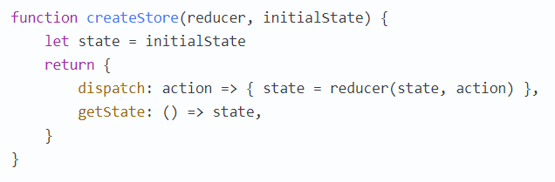
Redux в 7 строк

Slide 13
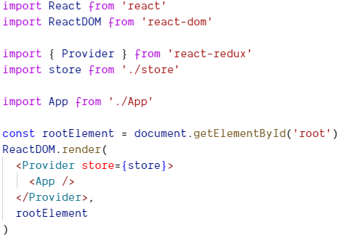
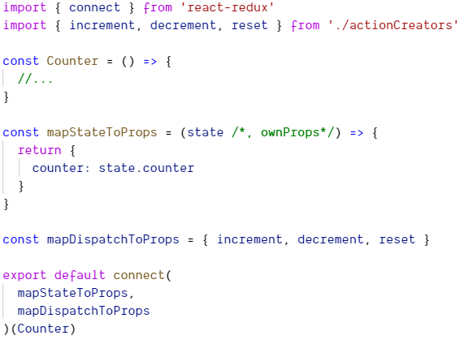
React + Redux

Slide 14
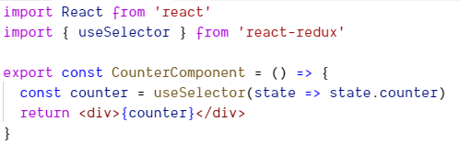
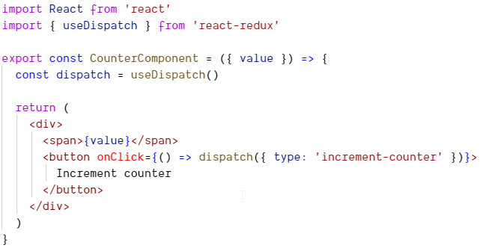
Redux Hooks
useSelector:
useDispatch:

Slide 15


